Slide 1
Media og omgivelsene
Bjørn Pettersen
Gardemoen 27/9/12

Slide 2
Omdømmeoppdraget i programmet:
Sykefravær – heltid/deltid – Kompetanse rekruttering - Omdømme
Kommunenes omdømme er nært knyttet til hva kommunene gjør på temaene sykefravær, heltid/deltid og kompetanse og rekruttering.
Omdømme forutsettes å være en integrert del av alle prosjektene i programmet, blant annet gjennom synliggjøring og formidling.
Programmet vil kunne bistå kommunenes arbeid med å synliggjøre arbeidet i de lokale prosjektene

Slide 3

Tenke: Internt og Eksternt
”Kolleger” ”Innbyggerne”
Internt:
Forankring
Synlighet
Stolthet
Eksternt:
Synliggjøring
Vise praksis
Gi nye bilder
Skape forventning

Slide 4
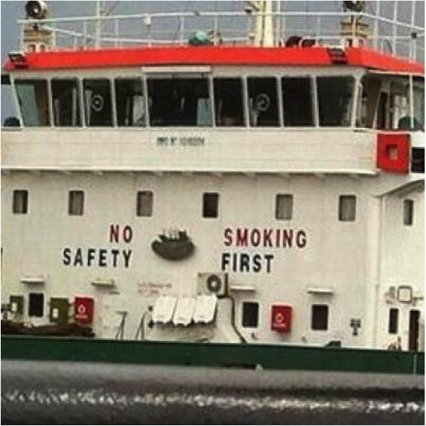
Du kan ikke ikke-kommunisere
Det som ikke vises kan ikke ses
Det som ikke fortelles kan ikke høres
Det som verken ses eller høres - finnes ikke
4

Slide 5

En plan:
Hva skal jeg informere om?
Hvem må vi kommunisere med?
Hvem bør vi kommunisere med?
Hvem kan vi kommunisere med (hvis vi har ressurser til det)?
Hvor skal jeg kommunisere:
  interne og eksterne kanaler
  mer enn én kanal
Hvordan kommunisere?
www.sammenom.no

Slide 6
Strategisk bruk av fortellinger
”Corporate Storytelling” er strategisk historiefortelling for å oppnå organisa-sjonsmessige mål.
Fortellingen som samlende funksjon; kilde til kunnskap, tilhørighet og underholdning
Omdømmet Narrativet
Strategiske og naturlige fortellinger i organisasjoner
Heltehistorier, skandaler, og sladder er veven i organisatoriske fortellinger og binder oss sammen

Slide 7
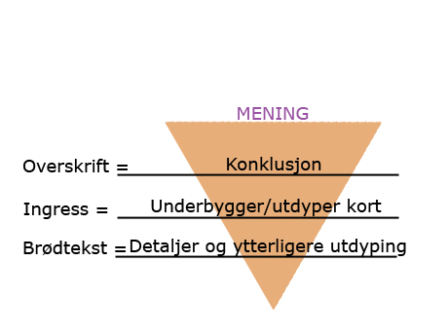

Slide 8
Nyhetssak:
Tittel:
- Eye-catcher
- Selge saken
- Kort og uten spørsmålstegn
Ingress:
- Få setninger (2 - 4)
- Oppsummerer innholdet
- Skal gi leselyst
- Helst svare på hvem-hva-hvor-når-hvorfor-hvordan
Innhold (og form)
- hovedpoeng(ene) bør komme først
- detaljer lenger ned i artikkelen
- korte klare setninger
- kutt fyllord
- vær personlig (vi & du ikke man & en)
- sitat
Bilder
- minst ett bilde
- god kvalitet og jpg-format
- liggende bilder - mest egnet
- billedtekst og klarering fra eier/objekt

Slide 9

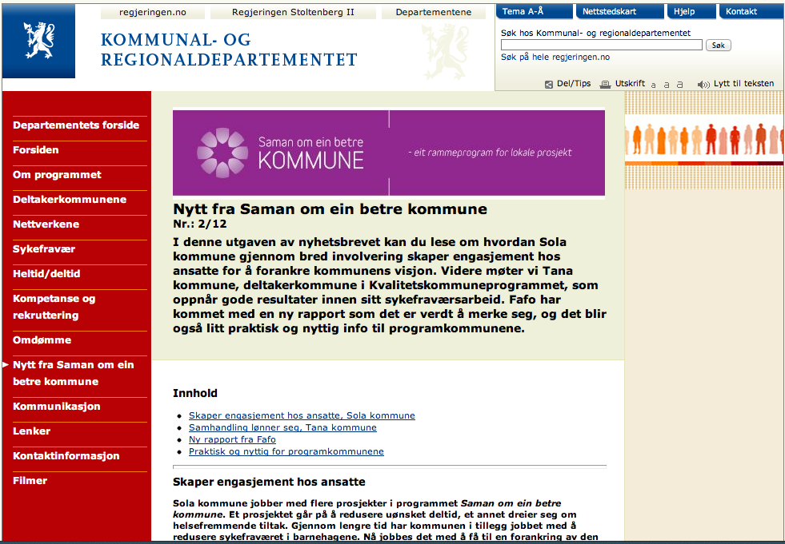

www.saman.om
Eksternt primært
Nyhetsbrev
Internt primært
facebook
Eksternt og internt

Slide 10

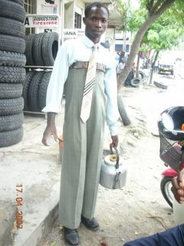
Du kan:
Publisere
Formidle
Markedsføre
  Bygger image:
    Kommentere
    Viser bilde
    Fortelle
    Legge ut
    Lenke

Slide 11
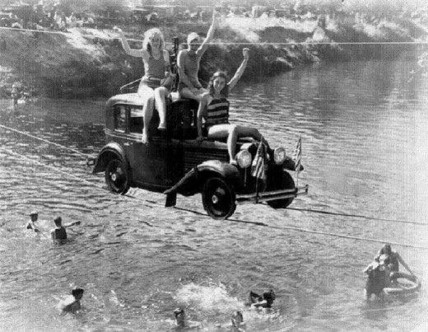
Det enkle er ofte det …
- Snakk med infoansvarlig
Ring til journalisten
Snakk med kolleger
Fortell på pauserommet
Skriv – og heng opp
Ring oss!

Slide 12
Bistand?
Ingebjørg Sørenes 922 31 861
Ingebjorg.sorenes@krd.dep.no
Camilla Bendixen 911 15 257
Camilla.bendixen@fagforbundet.no
Bjørn Pettersen 414 70 525
bjopet@online.no

